Slide 1
Что? Где? Когда?
«Столицы стран Зарубежной Европы»

Slide 2
Вопрос №1
Город расположен в живописной местности у подножия горной гряды Альп на берегах реки Дунай. До нашей эры на месте современной столицы располагалось древнее поселение кельтов. В I веке здесь появились римляне, которые построили крупный военный лагерь Виндобона, положивший начало городскому поселению. В настоящее время славится производством изделий «высокой моды».

Slide 3
Вена

Slide 4
Вопрос №2
Город – крупнейший финансово-торговый центр западного мира после Нью-Йорка. Но в отличие от Нью-Йорка, где сравнительно мало музеев, театров, исторических памятников, этот город – один из самых оживленных культурных и научных центров западной Европы и не уступает в этом отношении Парижу. Городские театры сосредоточены в районе улицы Пикаддили. Здесь их около тридцати. Тут же расположены и крупнейшие кинотеатры.

Slide 5
Лондон

Slide 6
Вопрос №3
Город лежит как раз на «языковой» границе, на стыке территорий, где употребляются 2 языка – французский и фламандский. Все таблички с названиями улиц и площадей написаны здесь на двух языках. К столице ведет большинство железных дорог и шоссе. Это не только политический и экономический, и культурный центр страны. Здесь живут потомки Тиля Уленшпигеля.

Slide 7
Брюссель

Slide 8
Вопрос № 4
Самый крупный город в стране. Расположен в широкой котловине, возник 2000 лет назад у теплого минерального источника. Сначала на этом месте поселилось одно из франкийских племен Серды, их поселок был назван Сердикой. После освобождения страны от турецкого ига поселок был провозглашен ее столицей. На гербе есть надпись: «Растет, но не стареет».

Slide 9
София

Slide 10
Вопрос № 5
На правом, высоком берегу Дуная, еще за 2 века до нашей эры было римское военное поселение Аквинкум. Пешт возник как самостоятельный город на левом, низменном берегу Дуная в XIII веке. В 1872 году оба города были объединены в один. Сейчас этот город – столица с населением более 2 млн. человек, что составляет почти пятую часть населения страны. На Замковой горе сохранились старинные дома и улочки, остатки средневековых крепостей, стен и башен. В маленьком домике «Русвурм» создан музей кондитерского искусства.

Slide 11
Будапешт

Slide 12
Вопрос № 6
Крупнейший город страны, расположенный на реке Шпрее. После поражения во второй мировой войне был временно поставлен под совместное управление четырех держав – СССР, США, Великобритании и Франции. В августе 1961 года была возведена стена, которая разделила город на 2 части – западную и восточную, в начале 90-х годов прошлого века эта стена была разрушена.

Slide 13
Берлин

Slide 14
Вопрос № 7
Порт и столица сомкнулись, по существу, это единый город. Здесь живет более 2 млн человек. Город белого мрамора. Им обмурованы здания и вымощены тротуары. Это одновременно и самая старая и одна из молодых столиц Европы. Сердце древнего города – Акрополь. В сентябре в этой столице проводится праздник вина, а в марте – карнавал.

Slide 15
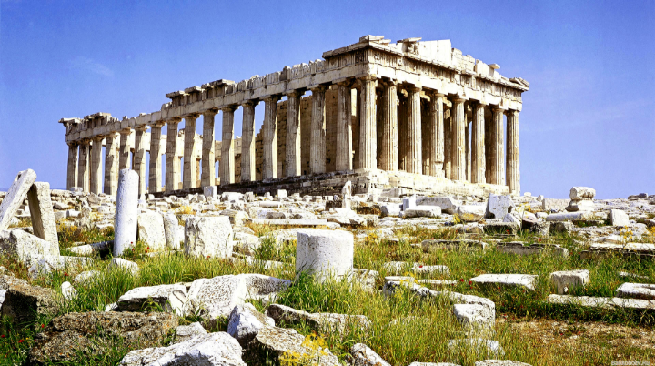
Афины

Slide 16
Вопрос № 8
Название столицы в переводе на руский язык означает «Торговая гавань». В наше время это вполне современный европейский город с широкими улицами, высокими зданиями, бульварами, парками. Но в старинной его части сохранились узенькие улочки и маленькие домики. В столице много озер. Вдоль морского причала идет широкая аллея – излюбленное место для прогулок. У гавани на камне сидит задумчивая бронзовая русалочка из известной сказки Андерсена.

Slide 17
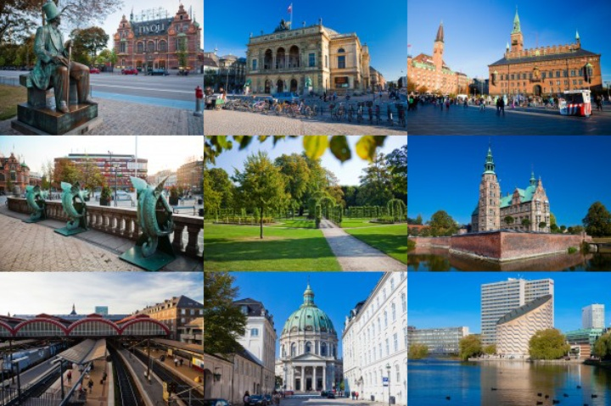
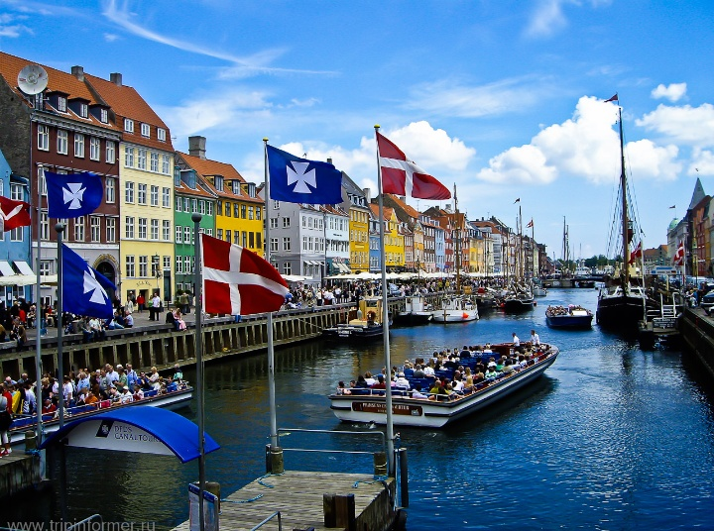
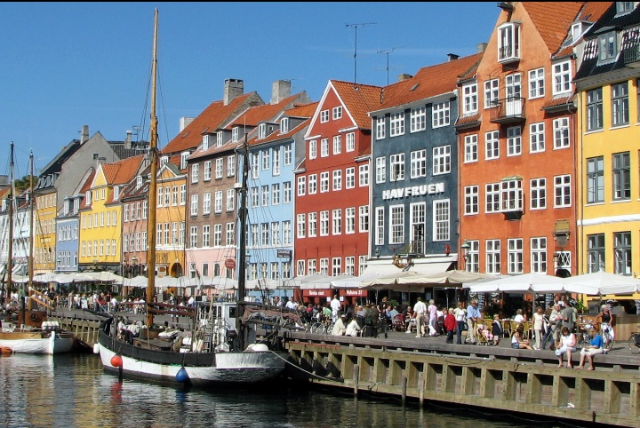
Копенгаген

Slide 18
Вопрос № 9
Город возник около 1000 лет назад на правом берегу маленькой реки Лоэльв. Устье этой реки на языке народа этой страны – «ос». «Город у устья реки «Ло» не только промышленный центр, но и крупней порт. В окрестностях столицы находится всемирно известный лесистый холм Холменколен. Здесь проводятся международные соревнования лыжников.

Slide 19
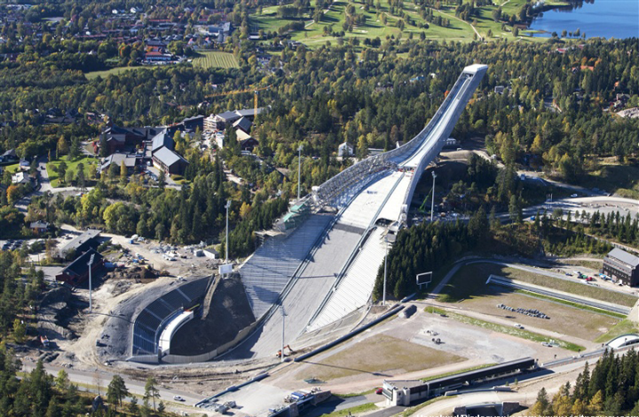
Осло

Slide 20
Вопрос № 10
На Висле, в среднем течении, расположена столица. Во время второй мировой войны гитлеровцы разрушили почти весь город. Наиболее замечательные исторические сооружения были восстановлены по чертежам и фотографиям, но большая часть города была отстроена заново. Некоторые уголки старины сохранились. Это Старое место – район средневековой застройки с узкими улочками. Здесь находятся памятники Николаю Копернику, Адаму Мицкевичу, костел св.Креста, где погребено сердце Шопена

Slide 21
Варшава

Slide 22
Вопрос № 11
Столица построена на крутых холмах в устье реки Тежу. Дома словно карабкаются по склонам, образуя узкие извилистые улицы. Много старинных построек. Одна из древних – развалины крепостной стены, воздвигнутой еще вестготами. В большом парке растут самые разнообразные растения – от японского карликового дуба до баобаба. Природные условия делают столицу одним из лучших портов в мире.

Slide 23
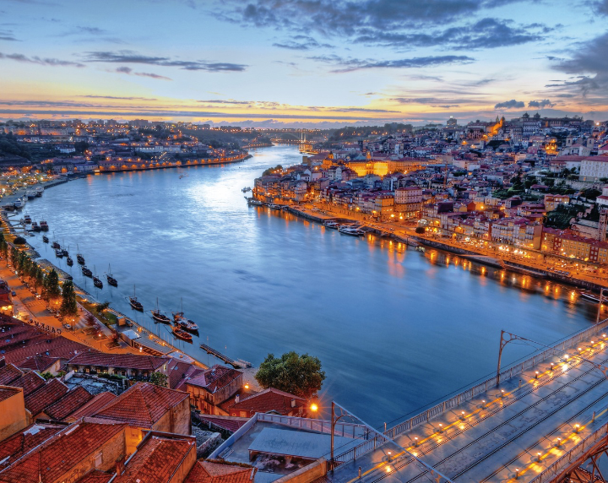
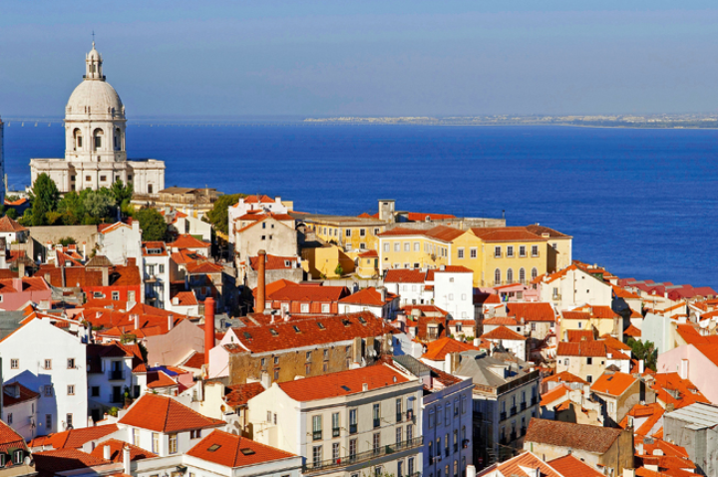
Лиссабон

Slide 24
Вопрос № 12
Этот город расположен на холмистой равнине по берегам реки Тибр. Один из древних городов мира. Здесь находятся архитектурные комплексы разных эпох: руины форумов, Колизей, Пантеон, Аппиева дорога, Триумфальная арка Тити

Slide 25
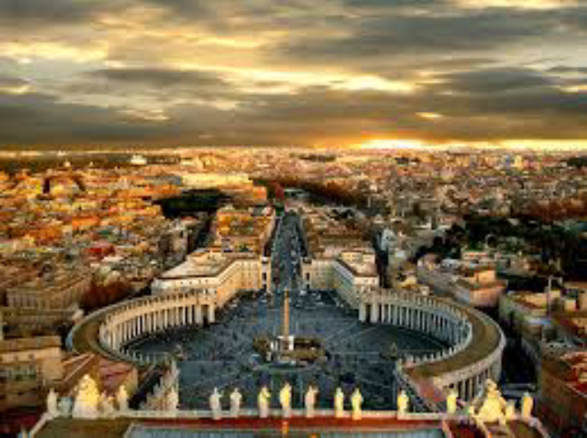
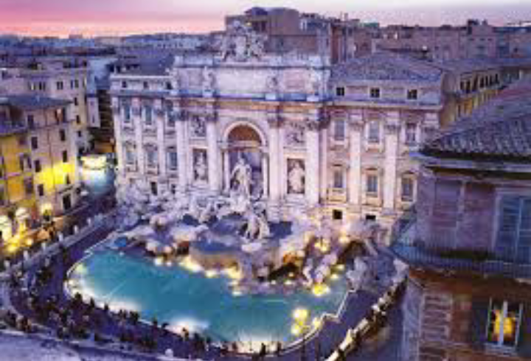
Рим

Slide 26
Вопрос № 13
На месте этого древнего города в древности находилось поселение галлов – Лютеция. Ныне – это признанный законодатель мировой моды. Архитектурный облик города сочетает в себе черты разных столетий и стилей, но сохранил художественное единство. Основные ансамбли: площадь Согласия, Лувр, Елисейские поля, Эйфелева башня.

Slide 27
Париж

Slide 28
Вопрос № 14
Город расположен на берегах реки Даугава. Был построен немецкими рыцарями-крестоносцами в 1201 году, которые использовали его как одну из основных баз для агрессии на восток. В XVI веке город подчинялся Ливонскому ордену. С начала 1796 года – центр Лифляндской губернии России. Старая часть города носит облик средневековья. Домский собор с одним из самых больших в мире органов, Орденский замок, музей мореходства.

Slide 29
Рига

